Slide 1
Ch. 6
Graphs

Slide 2
Graph Abstract Data Type(1)
개요
  Koenigsberg 다리 문제
  차수(degree) : 정점에 연결된 간선의 수
  오일러 행로(Eulerian walk)
    Leonhard Euler(1707-1783) was a pioneering Swiss mathematician and physicist.
..
g
c
C
d
A
D
C
Koenigsberg
e
g
c
A
d
e
D
B
a
B
b
a
b
f
f
(a) Koenigsberg의 Pregal강의 일부
(b) 오일러의 그래프

Slide 3
Graph Abstract Data Type(2)
정의
  그래프 G : 2개의 집합 V와 E로 구성
    V : 공집합이 아닌 정점(vertex)의 유한집합
    E : 간선(edges)이라고 하는 정점 쌍들의 집합
    표기 : G=(V,E)
  무방향그래프(undirected graph)
    간선을 나타내는 정점의 쌍에 순서 없음
  방향 그래프(directed graph)
    방향을 가지는 정점의 쌍 <u,v>로 표시
    (u는 꼬리(tail), v는 머리(head))
    <v,u>와 <u,v>는 서로 다른 간선

Slide 4
Graph Abstract Data Type(3)
  예제 그래프
    V(G₁)={0,1,2,3}
    E(G₁)={(0,1),(0,2),(0,3),(1,2),(1,3),(2,3)}
    V(G₂)={0,1,2,3,4,5,6}
    E(G₂)={(0,1),(0,2),(1,3),(1,4),(2,5),(2,6)}
    V(G₃)={0,1,2}
    E(G₃)={<0,1>,<1,0>,<1,2>}
0
0
0
0
1
2
1
2
1
3
3
4
5
6
2
G₁
G₂
G₃

Slide 5
Graph Abstract Data Type(4)
정의
  그래프의 제한 사항
    자기 간선(self edge) 또는 자기 루프(self loop) 없음
    동일 간선의 중복 없음(다중그래프(multigraph)는 이 제한이 없음)
0
0
0
1
0
0
1
3
0
0
2
0
2
0
자기 간선을 가진 그래프
다중 그래프
  완전 그래프(complete graph) : n개의 정점과 n(n-1)/2개의 간선을
  가진 그래프 : (예) G₁
  (u,v)가 E(G)의 한 간선이라면
    정점 u와 v는 인접한다:The vertices u and v are adjacent.
    간선 (u,v)는 정점 u와 v에 부속된다:The edge (u,v) is incident on vertices u and v.
  그래프 G의 부분그래프(subgraph)
  : V(G') ⊆ V(G) 이고 E(G') ⊆ E(G)인 그래프 G'

Slide 6
Graph Abstract Data Type(5)
정점 u로부터 정점 v까지의 경로(path)
  그래프 G에서 (u,i₁), (i₁,i₂), ..., (i_{k},v)를 E(G)에 속한
  간선들이라 할 때, a sequence of vertices u, i₁, i₂, ..., i_{k}, v를 말함
경로의 길이(length)
  경로상에 있는 간선의 수
단순 경로(simple path)
  경로상에서 처음과 마지막을 제외한 모든 정점들이 서로 다름
단순 방향 경로(simple directed path)
사이클(cycle)
  처음과 마지막 정점이 같은 단순 경로

Slide 7
Graph Abstract Data Type(6)
0
0
0
0
1
2
1
2
1
2
1
2
3
3
3
(i)
(ii)
(iii)
(iv)
G₁
G₁의 서브그래프
0
0
0
0
0
0
1
1
1
1
G₃에서
1 is adjacent to 2,
2 is adjacent from 1
2
2
2
2
G₃
(i)
(ii)
(iii)
(iv)
G₃의 서브그래프

Slide 8
그래프 추상 데이타 타입(7)
di-graph = digraph = directed graph = 방향그래프 = 다이그래프
A connected component (or simply a component)(연결 요소), H, of an undirected graph G is a maximal connected subgraph(최대 연결 부분 그래프).
  By maximal, we mean that G contains no other subgraph that is both connected and properly contains H.
  G₄ has two components, H₁ and H₂.
A tree is a connected acyclic graph.
H₁
H₂
0
4
2
1
5
6
3
7
G₄
A graph with two connected components(연결요소)

Slide 9
그래프 추상 데이타 타입(8)
A directed graph G is strongly connected(강력 연결)
iff for every pair of distinct vertices u and v in V(G), there is a directed path from u to v and also from v to u.
  G₃ is not strongly connected because there is no directed path from 2 to 1 or from 2 to 0.
A strongly connected component(강력 연결 요소) is a maximal subgraph that is strongly connected.
  G₃ has two strongly connected components.
0
0
0
1
1
2
2
Strongly connected components(강력 연결요소) of G₃
G₃

Slide 10
그래프 추상 데이타 타입(9)
차수(degree) : 정점(vertex)에 부속한 간선(edge)들의 수
  (Def.) The degree of a vertex is defined to be the number of edges incident to it.
어느 digraph에서 어떤 정점 v의 in-degree(진입차수)
  v가 head(머리)가 되는 edge(간선)들의 수
어느 digraph에서 어떤 정점 v의 out-degree(진출차수)
  v가 꼬리(tail)가 되는 edge들의 수
(example) Vertex 1 of G₃ has in-degree 1, out-degree 2, and degree 3.
Let d_{i} be the degree of vertex i in a graph with n vertices and e edges, then the number of edges is
n-1
e = (∑d_{i})/2
i=0

Slide 11
그래프 표현법(1)
인접행렬 (Adjacency Matrix)
  G=(V,E)는 정점의 수가 n(n≥1)인 그래프
  인접행렬 : n×n의 2차원 배열
  간선 (v_{i}, v_{j})∈E(G) ⇒ a[i][j]=1
  간선 (v_{i}, v_{j})∉E(G) ⇒ a[i][j]=0
  필요 공간 : n² 비트
0 1 2 3 4 5 6 7
0
1
2
3
4
5
6
7
0 1 1 0 0 0 0 0
1 0 0 1 0 0 0 0
1 0 0 1 0 0 0 0
0 1 1 0 0 0 0 0
0 0 0 0 0 1 0 0
0 0 0 0 1 0 1 0
0 0 0 0 0 1 0 1
0 0 0 0 0 0 1 0
0 1 2 3
0 1 1 1
1 0 1 1
1 1 0 1
1 1 1 0
0
1
2
3
0 1 2
0 1 0
1 0 1
0 0 0
0
1
2
G₁ 의 인접행렬
G₃ 의 인접행렬
G₄ 의 인접행렬
0
0
0
0
4
1
2
1
2
1
5
6
3
7
3
2
G₁
G₄
G₃

Slide 12
그래프 표현법(2)
인접행렬 (Adjacency Matrix)
  (무방향 그래프) 어떤 정점 i의 차수는 그 행의 합 :
  (방향 그래프) 행의 합은 진출차수, 열의 합은 진입차수
  그래프의 edge수는? 그래프는 연결되어 있는가? 등의 질문에 대한 인접행렬을 이용한 수행 시간 : O(n²)
인접리스트 (Adjacency Lists)
  위와 동일한 질문: O(e+n)
  희소 그래프(sparse graph)에 적합
    희소 그래프는 e << n²/2 인 그래프
n-1
∑a[i][j]
j=0

Slide 13
그래프 표현법(3)
인접리스트 (Adjacency Lists)
  인접행렬의 n행들을 n개의 연결리스트로 표현
  각 linked list의 노드는 data와 link 필드로 구성
  C++ 선언문 : n개의 linked list들의 array로 선언
  class LinkedGraph {
  public:
  LinkedGraph(const int vertices=0) : n(vertices), e(0)
  {adjLists=new Chain<int>[n];}
  …
  private:
  int n, e; // #vertices, #edges of the graph
  Chain<int> *adjLists;
  }
  n개의 정점, e개의 간선의 undirected graph(무방향 그래프)
    n개의 헤드노드, 2e개의 리스트 노드가 필요
  Directed Graph(방향 그래프) : e개의 리스트 노드

Slide 14
인접리스트(1)
adjLists
0
data link
[0]
[1]
[2]
[3]
3
1
2
0
1
2
2
3
0
0
1
3
0
0
0
1
2
0
3
G₁ 인접 리스트
G₁
0
adjLists
0
[0]
[1]
[2]
1
0
2
0
0
1
0
G₃ 인접 리스트
2
G₃

Slide 15
인접리스트(2)
H₁
H₂
adjLists
[0]
[1]
[2]
[3]
2
1
0
0
4
3
0
0
0
3
0
2
1
5
6
1
2
0
3
[4]
[5]
[6]
[7]
5
0
7
6
4
0
G₄
5
7
0
6
0
G₄ 인접 리스트
int nodes[n + 2*e +1];
0 1 2 3 4 5 6 7 8 9 10 11 12 13 14 15 16 17 18 19 20 21 22
그래프 G₄의 순차 표현
가령 3에 인접한 노드들은 15 ≤ i <17인 i 위치에 있음

Slide 16
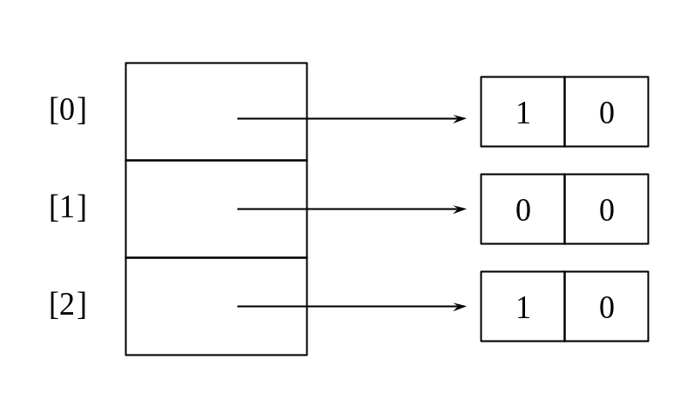
인접리스트(3)
  역인접리스트(inverse adjacency lists)
    Undirected graph경우, adjacency lists로 충분
    Directed graph경우 가령 in-degree of a vertex를 알려면 adjacency lists 외에 inverse adjacency lists가 필요
    필요시 인접리스트와 별도로 작성
0
0
1
2
G₃
G₃에 대한 역인접리스트

Slide 17
인접리스트(4):sparse matrix식 표현
헤더노드
0
1
2
0
0
1
0
0
1
1
0
0
1
2
0
0
2
0
그래프 G₃에 대한 직교 리스트 표현

Slide 18
인접다중리스트 (Adjacency Multilists)
인접리스트에서 간선 (u,v)는 두 개의 엔트리로 표현
  u를 위한 리스트의 엔트리, v를 위한 리스트의 엔트리로 두 개
새로운 인접다중리스트의 노드 구조
  각 edge를 (2개가 아닌) 한 개의 노드에 저장
  m은 bool로 해당 edge를 점검했는지 여부를 표시하는데 사용될 수 있다.
m
vertex1
vertex2
link1
link2
adjLists
[0]
N0
0
1
N1
N3
edge (0,1)
[1]
N1
0
2
N2
N3
edge (0,2)
[2]
N2
0
3
0
N4
edge (0,3)
[3]
N3
1
2
N4
N5
edge (1,2)
N4
1
3
0
N5
edge (1,3)
0
N5
2
3
0
0
edge (2,3)
The lists are
vertex 0: N0 -> N1 -> N2
1
2
vertex 1: N0 -> N3 -> N4
vertex 2: N1 -> N3 -> N5
3
vertex 3: N2 -> N4 -> N5
G₁
G₁에 대한 인접 다중리스트

Slide 19
가중치 간선(Weighted Edges)
그래프의 간선에 가중치(weights) 부여
인접행렬 : 행렬 엔트리에 a[i][j]의 가중치 정보 저장
인접리스트 : 노드 구조에 weight 필드를 추가
네트워크(network) : 가중치 간선을 가진 그래프

Slide 20
C++ 그래프 클래스
Graph
Matrix WDigraph
LinkedWDigraph
LinkedDigraph
MatrixWGraph
MatrixDigraph
LinkedWGraph
LinkedGraph
MatrixGraph
그래프 클래스에 대해 파생 가능 계층

Slide 21
그래프의 기본 연산
깊이-우선 탐색(DFS; Depth-First Search)
  (1) 출발 정점 v를 방문
  (2) v에 인접하고 방문하지 않은 한 정점 w를 선택
  (3) w를 시작점으로 다시 깊이 우선 탐색 시작
  (4) 모든 인접 정점을 방문한 정점 u에 도달하면, 최근에
  방문한 정점 중 아직 방문하지 않은 정점 w와 인접하고 있는
  정점으로 되돌아감
  (5) 정점 w로부터 다시 깊이 우선 탐색 시작
  (6) 방문을 한 정점들로부터 방문하지 않은 정점으로 더 이상
  갈 수 없을 때 종료

Slide 22
Depth First Search(1)
예제 6.1
  0, 1, 3, 7, 4, 5, 2, 6 순으로 방문
0
1
2
3
4
5
6
7
adjLists
(
a)
[0]
[1]
[2]
[3]
[4]
[5]
[6]
[7]
1
2
0
0
3
4
0
0
5
6
0
그래프 G와 그 인접리스트
1
7
0
1
7
0
2
7
0
2
7
0
3
4
5
6
0
(b)

Slide 23
Depth First Search(2)
virtual void Graph::DFS() // Driver
{
visited = new bool [n]; // visited is declared as a bool* data member of Graph
fill (visited, visited + n, false);
DFS(0); // start search at vertex 0
delete [] visited;
}
virtual void Graph::DFS(const int v) // Workhorse
{// Visit all previously unvisited vertices that are reachable from vertex v.
visited [v] = true; cout << v << “ “; // 출력도 해보자.
for (each vertex w adjacent to v) // actual code uses an iterator
if(!visited[w]) DFS(w);
}
// 출력은 0 1 3 7 4 5 2 6
DFS의 분석
  Adjacency lists사용 경우
    탐색을 끝내는 시간 O(e)
  Adjacency matrix사용 경우
    v에 인접한 모든 정점들을 찾는데 O(n)의 시간
    총 시간은 O(n²)

Slide 24
Breadth First Search(1)
너비 우선 탐색(BFS; Breadth-First Search)
  시작 정점 v를 방문
  v에 인접한 모든 정점들을 방문
  새롭게 방문한 정점들에 인접하면서 아직 방문하지 못한 정점들을 방문
예제 6.2
  0, 1, 2, 3, 4, 5, 6, 7 순으로 방문
0
1
2
3
4
5
6
7

Slide 25
Breadth First Search(2)
virtual void Graph::BFS(int v)
// 너비-우선 탐색은 정점 v에서부터 시작한다.
// v 방문시 visited[v]는 true 로 설정된다. 이 함수는 큐를 이용한다.
{
visited = new bool [n]; .
fill(visited, visited + n, false);
visited[v] = true; cout << v << “ “; // 출력도 해보자.
Queue<int> q;
q.Push(v);
while (!q.IsEmpty()) {
v = q.Front();
q.Pop();
for (v에 인접한 모든 정점 w에 대해) // 실제 코드는 반복자를 사용
if (!visited[w]) {
q.Push(w);
visited[w] = true; cout << v << “ “; // 출력도 해보자.
}
} // while 루프의 끝
delete [] visited;
}
// 출력은 0 1 2 3 4 5 6 7
BFS의 분석
  Adjacency matrix표현: 전체 시간 O(n²)
  인접 리스트 표현 : 전체 비용 O(e)

Slide 26
Connected Component(연결요소)
connected component(연결요소)
  방문하지 않은 정점 v에 대해 DFS(v) 또는 BFS(v)를
  반복 호출로 구함
virtual void Graph::Components()
// 그래프의 연결요소들을 결정
{
// visited는 Graph의 bool* 데이타 멤버로 선언되었다고 가정.
visited = new bool[n];
fill(visited, visited+n, false);
for (int i=0; i<n; i++) // int 삽입 필요
if (!visited[i]) {
DFS(i); // 연결 요소를 탐색
OutputNewComponent();
}
delete [] visited;
}
연결요소의 결정
Components의 분석
  인접리스트로 표현: 모든 연결요소들 생성 시간은 O(n+e)
  인접행렬로 표현 : O(n²)

Slide 27
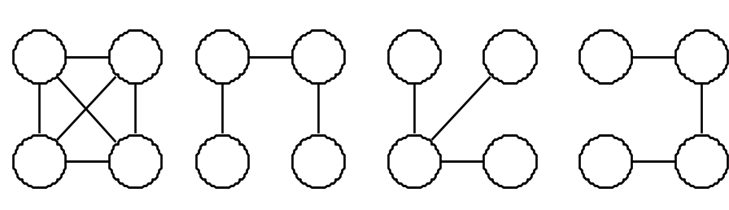
Spanning Trees(1)
신장트리(spanning tree) : G의 간선들로만 구성되고 G의 모든 정점들이 포함된 트리
  깊이-우선 신장트리(depth-first spanning tree)
  너비-우선 신장트리(breadth-first spanning tree)
완전 그래프와 이 그래프의 세 신장트리
0
0
0
1
2
1
2
1
2
3
4
5
6
3
4
5
6
3
4
5
6
7
7
7
주어진 그래프
(a) DFS(0) 신장 트리
(b) BFS(0) 신장 트리

Slide 28
Spanning Trees(2)
예제 6.3 [회로 등식의 생성]
  전기 네트워크에 대한 신장트리 구함
  비트리 간선을 신장트리에 한번에 하나씩 도입
  Kirchoff’s second law(=Kirchhoff's voltage law) 이용하여 회로 등식 얻음
신장트리는 G의 최소부분 그래프(minimal subgraph)
G'로서 V(G') = V(G)이고 G'는 연결되어 있음
신장트리는 n-1개의 간선 가짐

Slide 29
Edge Classification for DFS or BFS(1)
On any DFS or BFS of a directed or undirected graph each edge gets classified as one of the below.
  A tree edge
  A back edge to an ancestor
  A forward edge to a descendant
  A cross edge to a different node
A given graph
A tree edge
A back edge
to an ancestor
A forward edge
to a descendant
A cross edge
to a different node
KCL <number>

Slide 30
Edge Classification for DFS or BFS(2)
In a DFS of an undirected graph every edge is either a tree edge or a back edge.
  Forward edge: 반대방향의 back edge로 먼저 처리되었음
  Cross edge:반대방향의 tree edge로 먼저 처리되었고, 트리 형태도 달라짐
좌측같이 forward edge로 되기 전에 우측같이 back edge로 처리됨
좌측같이 cross edge로 되기 전에
우측같이 tree edge로 처리됨
KCL <number>

Slide 31
Biconnected Component(1)
articulation point(단절점)
  그래프의 정점들중 이 정점과 이 정점에 부속한 모든 간선들 삭제 시, 최소한 두 개의 연결요소를 만들게 하는 정점
biconnected graph(이중 결합 그래프)
  단절점이 없는 연결 그래프
biconnected component(이중결합요소)
  최대 이중결합 부분그래프(maximal biconnected subgraph)
0
8
9
0
8
9
1
7
7
1
7
1
7
2
3
5
2
3
3
5
5
4
6
4
6
연결 그래프
이중 결합 요소

Slide 32
이중결합요소(2)
연결 무방향 그래프의 이중결합요소
  깊이-우선 신장 트리를 이용
1
3
5
0
10
8
9
9
2
6
0
8
9
4
5
4
1
7
8
1
7
1
6
3
2
7
6
3
2
3
5
2
3
5
4
4
6
1
8
7
4
6
2
7
10
9
5
0
8
9
연결 그래프
A depth-first spanning tree with root 3
(루트를 3으로 하는 깊이-우선 신장 트리)
-also shows the nontree edges of G by broken lines.
-vertex 외부에 DFS로 방문하는 순서(dfn#)도 표시
(예) dfn(0) = 5, and dfn(7) = 8

Slide 33
이중결합요소(3)
백 간선(back edge)
  u가 v의 조상이거나 v가 u의 조상인 비트리 간선(u,v)
  The nontree edges (3, 1) and (5, 7) are back edges.
low(w)
  the lowest depth-1st number(dfn) that can be reached from w using a path of descendants followed by, at most, one back edge.
  low(w) = min{ dfn(w), min{low(x) | x is a child of w},
  min{dfn(x) | (w, x) is a back edge} }

Slide 34
이중결합요소(4)
1
3
2
6
5
0
10
8
9
9
4
5
0
8
9
4
1
7
8
3
2
7
6
1
7
1
6
3
2
3
5
4
2
3
5
1
8
7
4
6
4
6
2
7
10
9
5
0
8
9
vertex
0
1
2
3
4
5
6
7
8
9
dfn
5
4
3
1
2
6
7
8
10
9
low
5
1
1
1
1
6
6
6
10
9
신장 트리에 대한 dfn 값과 low 값
u is an articulation point iff u is
  either the root of the spanning tree and has two or more children
  or u is not the root and u has a child w such that low(w) ≥ dfn(u).
  예에서는 3, 1, 5, 7 번이 articulation points

Slide 35
Minimun-Cost Spanning Trees
minimum-cost spanning trees(최소비용 신장트리)
  최저의 비용을 갖는 신장트리
Kruskal, Prim, Sollin 알고리즘: 모두 Greedy Method
Greedy method
  최적의 해를 단계별로 구한다
  각 단계에서는 그 때의 어떤 판단 기준에 따라 최상의 결정을 내린다
  한번 내려진 결정은 뒤에 번복이 불가능하므로 각각의 결정이 가능한 해를 도출해낼 수 있는 지 확인
신장트리의 제한 조건
  (1) 그래프 내에 있는 간선들만을 사용
  (2) 정확하게 n-1개의 간선만을 사용
  (3) 사이클을 생성하는 간선을 사용 금지

Slide 36
Kruskal 알고리즘(1)
알고리즘
  한번에 하나씩 T에 간선을 추가해가면서 최소비용
  신장트리 T를 구축
  T에 포함될 간선을 비용의 크기 순으로 선택
  이미 T에 포함된 간선들과 사이클을 형성하지 않는
  간선만을 T에 추가
  G는 연결되어 있고 n>0개의 정점을 가지므로 정확하게
  n-1개의 간선만이 T에 포함됨.

Slide 37
Kruskal 알고리즘(2)
예제 6.4
0
0
28
0
0
10
1
10
1
1
10
1
14
16
5
5
5
5
6
2
24
6
2
6
2
6
2
4
25
4
4
4
18
12
12
3
22
3
3
3
(
d)
(
a)
(
b)
(
c)
0
0
0
0
10
10
10
1
10
1
1
1
14
14
5
14
5
14
16
5
16
5
16
6
6
6
2
6
2
2
2
4
25
4
4
4
12
12
12
12
22
3
22
3
3
3
3-6(18) edge
실패 후 discard
4-6(24) edge
실패 후 discard
(
e)
(
f)
(
g)
(
h)
Kruskal 알고리즘의 각 단계

Slide 38
Kruskal 알고리즘(3)
T =∅ ;
while ((T가 n-1개 미만의 간선을 포함) && (E not empty)) {
E에서 최소 비용 간선 (v,w) 선택;
E에서 (v,w)를 삭제;
if (v,w)가 T에서 사이클을 만들지 않으면 T에 (v,w)를 추가;
else discard (v,w);
}
if (T가 n-1개 미만의 간선을 포함) cout << "신장 트리 없음" << endl;
Kruskal 알고리즘
정리 6.1
  G를 무방향 연결 그래프라 하자. Kruskal 알고리즘은 최소비용 신장트리를 생성한다.

Slide 39
Prim 알고리즘(1)
알고리즘
  첫 정점은 임의로 선택한다.
  새로 선택된 정점은 TV에 추가한다.
  한번에 한 간선씩 추가해가면서 최소 비용 신장 트리를 구축
  최소 비용 간선 (u,v)을 꺼낸다.
  만약 간선 (u,v) 에 대해 T U {(u,v)}가 트리를 유지하면 T에 추가하고, 아니면 폐기한다.
  T에 n-1개의 간선이 포함될 때까지 간선을 꺼내어 추가를 반복
  [주의] 추가된 간선이 사이클을 형성하지 않도록 하려면, 각 단계에서 간선 (u,v)를 선택할 때 u 또는 v중 오직 하나만 TV에 속한 것을 고른다.
// Assume that G has at least one vertex.
TV = { 0 }; // 실제로는 아무 노드에서 시작해도 된다.
for (T =∅; T가 n-1개 미만의 간선을 포함; add (u,v) to T) {
Let (u,v) be a least-cost edge such that u ∈ TV and v ∉ TV;
if (there is no such edge) break;
add v to TV;
}
if (T가 n-1개 미만의 간선을 포함) cout << "신장 트리 없음" << endl;

Slide 40
Prim 알고리즘(2): vertex 0에서 시작한 경우
0
0
0
0
28
10
1
10
1
10
1
10
1
5
14
16
6
5
5
5
25
24
2
6
2
6
2
6
2
4
18
25
25
12
4
4
4
22
3
3
3
22
3
주어진 그래프
(a)
(b)
(c)
0
0
0
10
1
10
1
10
1
16
14
16
5
5
5
6
2
6
2
6
2
25
25
25
4
4
4
12
12
12
22
3
22
3
22
3
(d)
(e)
(f)
Prim 알고리즘의 진행 단계

Slide 41
Prim 알고리즘(3): vertex 3에서 시작한 경우
0
0
0
0
28
10
1
1
1
1
14
16
16
14
16
5
5
5
5
24
6
2
6
6
2
6
25
4
2
2
18
4
4
12
4
22
3
12
12
12
주어진 그래프
3
3
3
(a)
(b)
(c)
0
0
0
1
1
10
1
14
16
14
14
5
5
16
16
6
6
5
2
25
2
6
2
4
4
25
12
4
22
12
12
3
22
3
22
3-6(18) edge
실패 후 폐기
4-6(24) edge
실패 후 폐기
3
(d)
(e)
(f)
Prim 알고리즘의 진행 단계

Slide 42
Sollin 알고리즘
알고리즘
  각 단계에서 여러 개의 간선을 선택
  각 단계에서는 포리스트에 있는 각 트리에 대해 하나의 간선을 선택
  이 간선은 오직 하나의 정점만 그 트리에 속한 최소 비용 간선
  선택된 간선은 구축중인 신장트리에 추가
  오직 하나의 트리만이 존재 or 더 이상 선택할 간선이 없을 때 종료
0
0
0
28
10
1
10
1
10
14
14
16
1
5
5
5
14
16
6
6
6
2
25
2
25
24
2
4
4
4
18
12
12
12
22
3
22
3
22
3
주어진 그래프
(a)
(b)
Sollin 알고리즘의 단계들

Slide 43
최단경로와 이행적 폐쇄
단일 시발점/모든 종점: 음이 아닌 간선 비용
  문제 : 시발 정점 v에서부터 G의 모든 다른 정점까지의
  최단경로를 구하는 것
45
0
50
1
10
2
경로
길이
1) 0, 3 10
30
2) 0, 3, 4 25
10
20
15
20
35
3) 0, 3, 4, 1 45
4) 0, 2 45
3
4
5
15
3
(a) 그래프
(b) 0에서부터의 최단 경로
그래프와 정점 0에서 모든 종점까지의 최단경로

Slide 44
단일 시발점/모든 종점: 음이 아닌 간선 비용(1)
ShortestPath 함수 : 최단 경로의 길이의 결정
void MatrixWdigraph::ShortestPath(const int n, const int v)
{// dist[j],0 ≤ j< n은 n개의 정점을 가진 방향 그래프 G에서 정점 v에서 정점 j
// 까지의 최단 경로 길이로 설정됨. 간선의 길이는 length[i][j]로 주어짐.
for (int i = 0; i < n; i++) { s[i] = false; dist[i] = length[v][i]; } // 초기화
s[v] = true;
dist[v] = 0;
for (i=0; i<n-2; i++) { // 정점 v로부터 n-1개 경로를 결정
int u = Choose(n); // Choose returns a value u such that:
// dist[u] = minimum dist[w], where s[w]=false
s[u] = true;
for (int w=0; w<n; w++)
if(!s[w] && dist[u] + length[u][w] < dist[w]) { //path 출력위해 저장필요
dist[w] = dist[u] + length[u][w]; daddy[w]=u;/* w의 아빠를 u로 저장*/ }
} // end of for (i=0; ...)
}
ShortestPath 의 분석
  n개의 정점을 가진 그래프에 대한 수행시간은 O(n²)

Slide 45
단일 시발점/모든 종점: 음이 아닌 간선 비용(1)
PrintPath 함수 : 최단 경로 출력(daddy 이용한 버전)
void MatrixWdigraph::PrintPath(int v, int d) // daddy 이용한 버전
{// print path from source v to destination d
if (d == v) cout << v << “ “;
else { PrintPath(v, daddy[d]); cout << d << “ “; }
}
KCL <number>

Slide 46
단일 시발점/모든 종점: 음이 아닌 간선 비용(2)
예제 6.5
Boston
1500
4
Chicago
San Francisco
1200
3
250
1
800
2
1000
300
Denver
5
New York
1000
1400
0
1700
Los Angeles
7
900
New Orleans
1000
6
Miami
(a) 방향 그래프
0 1 2 3 4 5 6 7
0
0
1
300
0
2
1000
800
0
3
1200
0
4
1500
0
250
5
1000
0
900
1400
6
0
1000
7
1700
0
(b) 길이-인접 행렬

Slide 47
단일 시발점/모든 종점: 음이 아닌 간선 비용(3)
Boston
1500
4
Chicago
San Francisco
1200
3
250
1
800
2
1000
300
Denver
5
New York
1000
1400
0
1700
Los Angeles
7
900
New Orleans
1000
방향그래프에 대한 ShortestPath의 작동
6
Miami
순서 | Vertex selected | 거 리
 |  | LA | SF | DEN | CHI | BOST | NY | MIA | NO
 |  | [0] | [1] | [2] | [3] | [4] | [5] | [6] | [7]
initial | 4 | ∞ | ∞ | ∞ | 1500 | 0 | 250 | ∞ | ∞
1 | 5 | ∞ | ∞ | ∞ | 1250 | 0 | 250 | 1150 | 1650
2 | 6 | ∞ | ∞ | ∞ | 1250 | 0 | 250 | 1150 | 1650
3 | 3 | ∞ | ∞ | 2450 | 1250 | 0 | 250 | 1150 | 1650
4 | 7 | 3350 | ∞ | 2450 | 1250 | 0 | 250 | 1150 | 1650
5 | 2 | 3350 | 3250 | 2450 | 1250 | 0 | 250 | 1150 | 1650
6 | 1 | 3350 | 3250 | 2450 | 1250 | 0 | 250 | 1150 | 1650
2150
rejected
3450
rejected
3550
rejected

Slide 48
단일 시발점/모든 종점:일반적 가중치(1)
음수 길이 사이클이 존재할 경우 최단 길이 경로가
존재하지 않는다.
5
0
7
1
-5
2
음의 길이 간선을 가진 방향 그래프
-2
0
1
2
1
1
음의 길이 사이클을 가진 방향 그래프
동적 프로그래밍 방법
: 모든 u에 대해 dist^{n-1}[u]를 구함
  dist^{k}[u] = min{dist^{k-1}[u], min{dist^{k-1}[i] + length[i][u]}}
i

Slide 49
단일 시발점/모든 종점:일반적 가중치(2)
Bellman과 Ford 알고리즘
void MatrixWDigraph::BellmanFord(const int n, const int v) // v가 single source임
{// Single source all destination shortest paths with negative edge lengths.
for(int i=0; i<n; i++) dist[i] = length[v][i]; // dist 초기화
for(int k=2; k<=n-1; k++)
for(each u such that u != v and u has at least one incoming edge)
for(each <i,u> in the graph)
if(dist[u]> dist[i]+length [i][u]) dist[u] = dist[i] + length [i][u];
}
최단 경로를 계산하는 Bellman과 Ford 알고리즘
BellmanFord의 분석
  인접행렬 O(n³), 인접 리스트 O(ne)

Slide 50
단일 시발점/모든 종점:일반적 가중치(3)
예제 6.6
k | dist ^{k} [7]
 | 0 | 1 | 2 | 3 | 4 | 5 | 6
1 | 0 | 6 | 5 | 5 | ∞ | ∞ | ∞
2 | 0 | 3 | 3 | 5 | 5 | 4 | ∞
3 | 0 | 1 | 3 | 5 | 2 | 4 | 7
4 | 0 | 1 | 3 | 5 | 0 | 4 | 5
5 | 0 | 1 | 3 | 5 | 0 | 4 | 3
6 | 0 | 1 | 3 | 5 | 0 | 4 | 3
-1
1
4
6
3
-2
5
1
0
2
6
5
-2
3
5
3
-1
(a) 방향그래프
(b) dist^{k}
음의 길이 간선을 가진 최단 경로

Slide 51
All-pairs Shortest Paths(1)
u≠v인 모든 정점의 쌍 u와 v간의 최단경로를 구하는 것
연속적으로 A⁻¹, A⁰, A¹, A², …, A^{n-1}을 생성함.
  [주의] A^{k} 는 k번 이하의 중간 vertex만을 고려한 최단 경로임
A^{k-1} 에서 A^{k} 를 생성할 때 다음 두 가지 중 하나가 성립함:
  (1) The shortest path from i to j going through no vertex with index greater than k does not go through the vertex with index k, so its length is A^{k-1}[i][j].
  (2) The shortest path goes through vertex k. In this case, the path consists of a shortest subpath from i to k and another one from k to j. Their lengths are A^{k-1}[i][k] and A^{k-1}[k][j].
A^{k}[i][j] = min{A^{k-1}[i][j], A^{k-1}[i][k] + A^{k-1}[k][j]}, k ≥ 0
A⁻¹[i][j] = length[i][j]

Slide 52
All-pairs Shortest Paths(2)
u≠v인 모든 정점의 쌍 u와 v간의 최단경로를 구하는 것
A^{k}[i][j] = min{A^{k-1}[i][j], A^{k-1}[i][k] + A^{k-1}[k][j], k ≥ 0
A⁻¹[i][j] = length[i][j]
void MatrixWDigraph::AllLengths(const int n)
{ // length[n][n]은 n개의 정점을 가진 그래프의 인접 행렬이다.
// a[i][j]는 i와 j 사이의 최단 경로의 길이이다.
for(int i=0; i<n; i++)
for(int j=0; j<n; j++)
a[i][j] = length[i][j]; // length를 a에 복사
for(int k=0; k<n; k++) // k이하 번까지의 정점들을 고려한 경로에 대해
for(i=0; i<n; i++) // 가능한 모든 정점의 쌍에 대해
for(int j=0; j<n; j++)
if((a[i][k]+a[k][j]) < a[i][j]) {
a[i][j] = a[i][k] + a[k][j]; via[i][j] = k; } // via[i][j] = -1로 초기화가정
}
모든 쌍의 최단경로
AllLengths의 분석
  전체 시간은 O(n³)
  단 i와 j를 이용한 안쪽 double loop는 edge이용버전으로 speedup 가능

Slide 53
단일 시발점/모든 종점: 음이 아닌 간선 비용(1)
PrintPath 함수 : 최단 경로 출력(via 이용한 버전)
void MatrixWdigraph::PrintMiddlePath(int i, int j) // private workhorse
{// print path between source i to destination j excluding i and j
int k = via(i, j);
if (k >= 0) { // 거쳐야할 중간노드 k really exists!
PrintMiddlePath(i, k); cout << k << “ “; PrintMiddlePath(k, j);
}
}
void MatrixWdigraph::PrintPath(int i, int j) // public function
{// print path from source i to destination j
cout << i << “ “; // print the first node
if (i == j) return; // no more to print, so return
PrintMiddlePath(i, j); // print middle path
cout << j << “ “; // print the last node
}
KCL <number>

Slide 54
All-pairs Shortest Paths(3)
예제 6.7
6
A
-1
0
1
2
A
0
0
1
2
0
4
1
11
2
0
0
4
11
0
0
4
11
3
1
6
0
2
1
6
0
2
2
2
3
0
2
3
7
0
(
a)
방향그래프
(
-1
0
b) A
(
c) A
A
1
0
1
2
A
2
0
1
2
0
0
4
6
0
0
4
6
1
6
0
2
1
5
0
2
2
3
7
0
2
3
7
0
(
d) A
1
(
2
e) A
모든 쌍의 최단 경로 문제의 예

Slide 55
Transitive Closure[이행적 폐쇄](1)
이행적 폐쇄 행렬(A⁺)
  i에서 j로 가는 경로 길이 0 > A⁺[i][j] = 1 인 행렬
반사 이행적 폐쇄 행렬(A*)
  i에서 j로 가는 경로 길이 0 ≥ A*[i][j] = 1 인 행렬
0 1 2 3 4
0
0
1
0
0
0
1
0
0
1
0
0
2
0
0
0
1
0
0
1
2
3
4
3
0
0
0
0
1
4
0
0
1
0
0
(
a)
방향 그래프
G
(
b)
인접행렬
A
0 1 2 3 4
0 1 2 3 4
0
0
1
1
1
1
0
1
1
1
1
1
1
0
0
1
1
1
1
0
1
1
1
1
2
0
0
1
1
1
2
0
0
1
1
1
3
0
0
1
1
1
3
0
0
1
1
1
4
0
0
1
1
1
4
0
0
1
1
1
(
c) A
+
(
d) A
*

Slide 56
이행적 폐쇄(2)
A⁺ 를 AllLengths함수를 이용하여 구할 수 있다.
  간선 <i, j> ∈ G ⇒ length[i][j] = 1,
  otherwise, length[i][j] = LARGE
  AllLengths 종료시 length[i][j] < +∞ ⇒ A⁺[i][j]=1
  a를 정수가 아닌 bool의 2차원 배열로하면, 줄10의 if문 대신 a[i][j]=a[i][j]||(a[i][k]&&a[k][j])로 가능
A* : A⁺의 대각선에 있는 항을 모두 1(또는 true)로 설정
전체 시간은 O(n³)

Slide 57
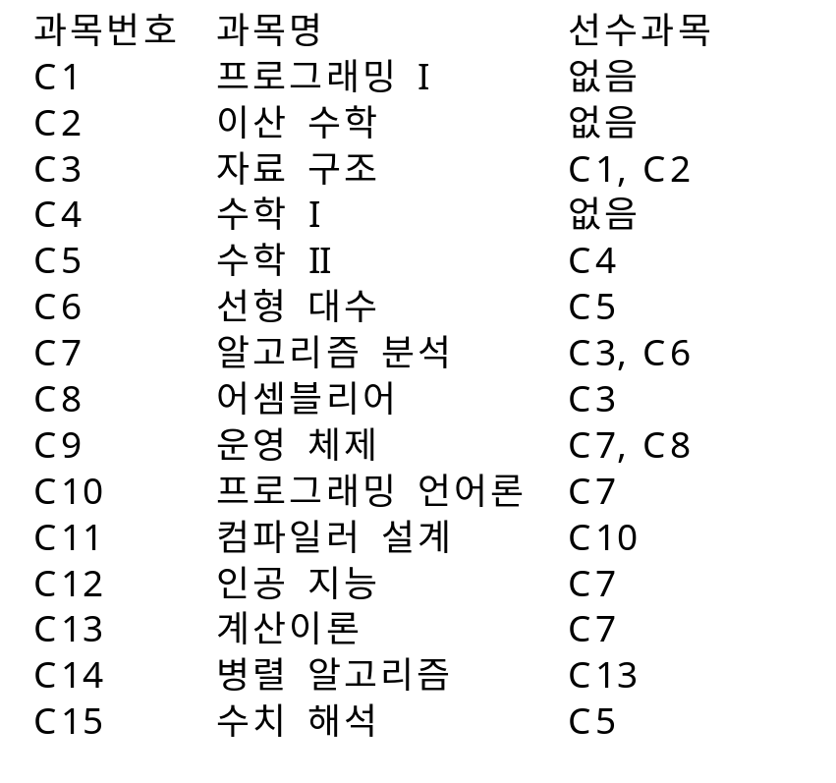
작업 네트워크
AOV(activity on vertex) 네트워크
: 정점이 작업을, 간선이 작업간의 선행 관계를 나타내는 방향그래프 G
C9
C8
C10
C11
C1
C12
C3
C7
C2
C13
C14
C4
C5
C6
C15
(a) 가상적인 대학에서 컴퓨터 과학 학위에 필요한 과목들
(b) 과목은 정점으로, 선수과목은 간선으로 포현한 AOV 네트워크
An activity-on-vertex(AOV) 네트워크

Slide 58
AOV 네트워크(1)
정의
  정점 i로부터 정점 j로의 방향 경로 존재하면 정점 i를 정점 j의 선행자(predecessor)
  간선 <i, j>가 존재하면 정점 i를 정점 j의 직속 선행자(immediate predecessor)
  i가 j의 선행자 → j는 i의 후속자(successor)
  i가 j의 직속 선행자 → j는 i의 직속 후속자(immediate successor)
  모든 세 쌍 i, j, k에 대해 i ⋅ j 이고 j ⋅ k → i ⋅ k 가 성립하면 관계는 이행적(transitive)
  S에 속한 모든 원소 x에 대해 x ⋅ x가 성립하지 않으면 관계는 집합 S상에서 비반사적(irreflexive)
  부분 순서(partial order) : 이행적, 비반사적인 선행 관계
    Partial order는 부분순서가 아니라 반순서로 번역되는 것이 관례이다.
  위상순서(topological order) : 임의의 두 정점 i, j에 대해 네트워크에서 i가 j의 선행자이면 선형순서에서도 i가 j 앞에 있는 그래프 정점의 선형 순서

Slide 59
AOV 네트워크(2)
1
1
1
0
2
4
2
4
2
4
3
5
3
5
5
(a) 초기
(b) 정점 0 삭제
(c) 정점 3 삭제
1
1
4
4
4
5
(d) 정점 2 삭제
(e) 정점 5 삭제
(f) 정점 1 삭제
생성된 위상 순서 : 0, 3, 2, 5, 1, 4

Slide 60
AOV 네트워크(3)
count
first
data
link
1
1
2
[0]
0
1
3
0
[1]
1
4
0
4
[2]
1
1
5
0
[3]
5
1
1
4
0
[4]
3
0
[5]
2
0
4번 vertex의 immediate predecessor의 수가 현재 3개이다
위상 정렬 알고리즘에 의해 사용되는 내부 표현

Slide 61
AOV 네트워크(4)
TopologicalOrder의 분석
  점근적 계산 시간 O (e+n)
void LinkedDigraph::TopologicalOrder()
{ // 네트워크의 n개 정점이 위상 순서로 나열한다.
int top = -1;
for(int i=0; i<n; i++) // predecessor가 없는 vertex들을 stack에 push하고 해당
if(count[i]==0) {count[i] = top; top = i;} // count를 stack의 내용저장에 사용
for(i=0; i<n; i++)
if (top==-1)
throw “Network has a cycle."
int j = top; top = count[top]; // vertex 한 개를 stack에서 pop
cout << j << endl;
Chain<int>::ChainIterator ji = adjLists[j]. begin();
while (ji) { // j의 후속자 정점의 계수를 감소시킴
count[*ji]--;
if(count[*ji]==0) { count[*ji] = top; top=*ji;} // *ji를 stack에 push
ji++;
}
}
위상 순서 (count[]값이 0인 공간을 스택 공간으로 이용하는 교재의 알뜰 버전)

Slide 62
AOV 네트워크(4)
TopologicalOrder의 분석
  점근적 계산 시간 O (e+n)
void LinkedDigraph::TopologicalOrder()
{ // 네트워크의 n개 정점이 위상 순서로 나열한다.
stack<int> st; // int top = -1;
for(int i=0; i<n; i++) // predecessor가 없는 vertex들을 stack에 push
if (count[i]==0) st.push(i); // {count[i] = top; top = i;}
for(i=0; i<n; i++)
if (st.empty()) // if (top==-1)
throw “Network has a cycle.“;
int j = st.top(); st.pop(); // int j = top; top = count[top];
cout << j << endl;
list<int>::iterator ji = adjLists[j]. begin(); // Chain<int>::ChainIterator
while (ji) { // j의 후속자 정점의 계수를 감소시킴
count[*ji]--;
if(count[*ji]==0) st.push(*ji); //{ count[*ji] = top;top=*ji;}
ji++;
}
}
위상 순서 (라이브러리 stack이용하는 simple 버전)

Slide 63
AOE 네트워크(1)
AOE(activity on edge) 네트워크
  directed edge : 프로젝트에서 수행되어야 할 activity(작업)
  vertex : 사건(event)
  Note: Events signal the completion of certain activities.
  Activities represented by edges leaving a vertex cannot be started until the event at that vertex has occurred.

Slide 64
AOE 네트워크(2)
1
a₄ = 1
6
a₁₀ = 2
a₁ = 6
a₇ = 9
start
0
4
8
finish
a₂ = 4
a₈ = 7
a₅ = 1
a₁₁ = 4
a₃ = 5
2
7
a₉ = 4
a₆ = 2
3
5
(a) 가상 프로젝트의 작업 네트워크
event
interpretation
0
프로젝트의 시작
1
activity a₁의 종료
4
activity a₄와 a₅ 의 종료
7
activity a₈와 a₉의 종료
8
프로젝트의 종료
(b) 네트워크 (a)의 몇몇 사건의 의미

Slide 65
AOE 네트워크(3)
임계경로(critical path)
  시작 정점에서 종료 정점까지의 최장 경로(longest path)
Earliest start time for activity i = e(i)
  시작 정점 0에서 activity i가 시작되는 vertex까지의 최장 경로 길이
  e.g. e(7) = e(8) = 7
Latest time for activity i = l(i)
  프로젝트 기간을 지연시키지 않으면서 가장 늦게 activity(작업)를
  시작할 수 있는 시간
  e.g. e(6)=5 and l(6)=8, e(8)=7 and l(8)=7
임계작업(critical activity) : e(i) = l(i) 인 activity i (a_{i})
임계경로 분석의 목적
  임계작업들을 식별해내어 가용 자원을 집중시킴으로써
  프로젝트 완료 시간을 단축

Slide 66
AOE 네트워크(4)
가장 이른 작업 시간과 가장 늦은 작업 시간
  Activity a_{i} 가 edge <k, l>이라고 가정하자.
  e(i)= ee[k]
  (ee[k] : 가장 이른 사건 발생 시간)
  l(i) = le[l] - 작업 a_{i} 의 기간
  (le[l] : 가장 늦은 사건 발생 시간)
가장 이른 사건 발생 시간의 계산
  ee[j] = max { ee[i] + <i, j>의 시간 }
i∈P(j)
    [Note] P(j)는 <i,j>가 존재할 경우 그 i들의 집합이다.
    vertex j에 incident하는 모든 edge <i, j>중 max를 구함.)

Slide 67
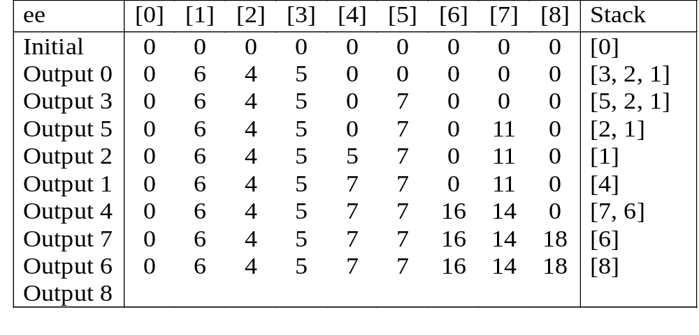
AOE 네트워크(5)
count first
vertex dur link
[0]
0
1
6
2
4
3
5
0
[1]
1
4
1
0
[2]
1
4
1
0
[3]
1
5
2
0
(a) 인접리스트
[4]
2
6
9
7
7
0
[5]
1
7
4
0
[6]
1
8
2
0
[7]
2
8
4
0
[8]
2
0
(b) ee의 계산
Modified TopologicalOrder를 이용한 ee의 계산

Slide 68
AOE 네트워크(6)
가장 늦은 시간의 계산
  le[j] = min { le[i] - <j, i>의 기간 }
  (S(j)는 j의 직속 후속자들의 집합)
i∈P(j)
le[8]=ee[8]=18
le[6]=min{le[8]-2}=16
le[7]=min{le[8]-4}=14
le[4]=min{le[6]-9, le[7]-7}=7
le[1]=min{le[4]-1}=6
le[2]=min{le[4]-1}=6
le[5]=min{le[7]-4}=10
le[3]=min{le[5]-2}=8
le[0]=min{le[1]-6, le[2]-4, le[3]-5}=0
AOE 네트워크에 대한 le의 계산

Slide 69
AOE 네트워크(7)
activity | early time | late time | slack | critical
 | e | l | l - e | l – e = 0
a₁ | 0 | 0 | 0 | Yes
a₂ | 0 | 2 | 2 | No
a₃ | 0 | 3 | 3 | No
a₄ | 6 | 6 | 0 | Yes
a₅ | 4 | 6 | 2 | No
a₆ | 5 | 8 | 3 | No
a₇ | 7 | 7 | 0 | Yes
a₈ | 7 | 7 | 0 | Yes
a₉ | 7 | 10 | 3 | No
a₁₀ | 16 | 16 | 0 | Yes
a₁₁ | 14 | 14 | 0 | Yes
Early, late, and criticality values

Slide 70
AOE 네트워크(8)
1
6
a₁
a₄
a₁₀
a₇
start
0
4
8
finish
a₈
a₁₁
7
모든 비임계 작업을 삭제한 후의 그래프
a₅
a₁
1
4
5
a₃
a₇
a₆
0
3
a₂
a₄
2
도달 불가능한 작업을 가진 AOE 네트워크

